Slide 1
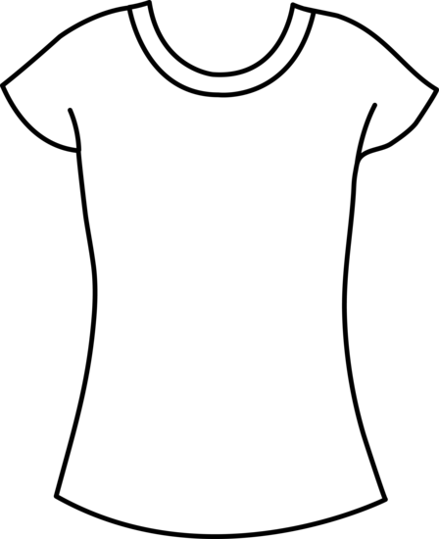

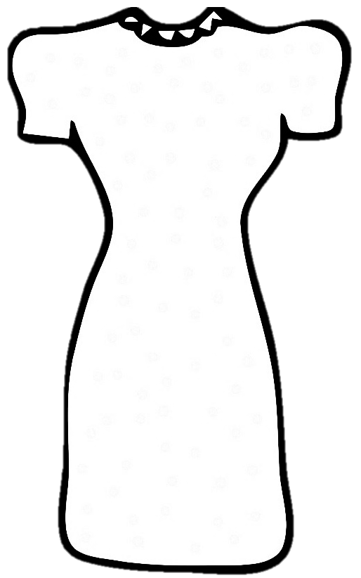
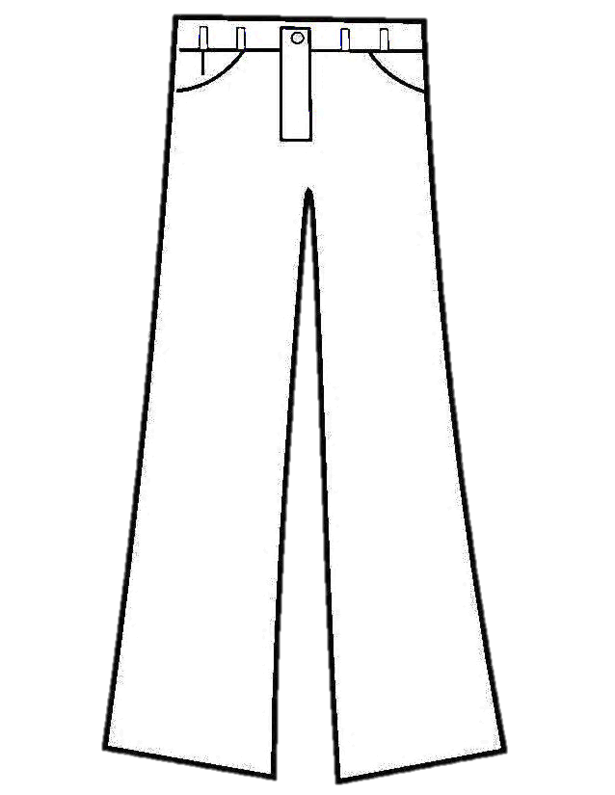
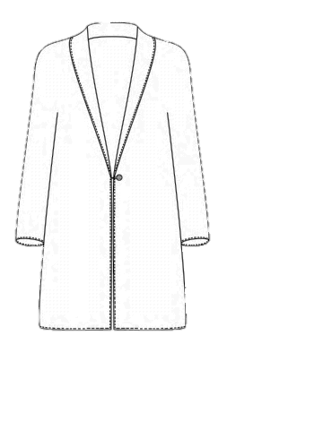
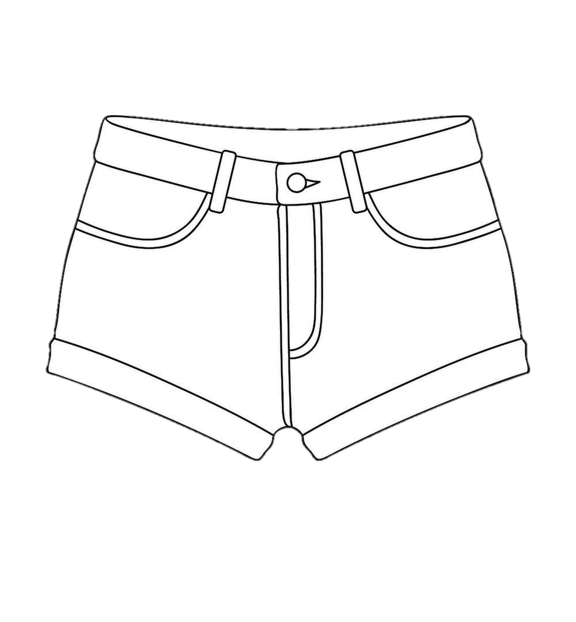

H Y P E

Slide 2
H Y P E
Ma
Recherche
Couleurs
Imprimé
Uni
Etoffes
Satin
Velours
Molleton
Côtelé
Effets
Mate
Brillant
Transparent
Opaque

Slide 3

H Y P E
Ma
Recherche
Couleurs
Imprimé
Uni
Etoffes
Satin
Velours
Molleton
Côtelé
Effets
Mate
Brillant
Transparent
Opaque

Slide 4
H Y P E
Longueur
Long
Mi-long
Court
Coupe
Près du corps
Ceintré
Droit
Ample
Décolleté
Col Rond
Col V
Plongeant
Dos nu
Manches
Sans Manches
Longues
Mi-long
Opaque
Saisons
Hivers
Mi-saison
Été

Slide 5
H Y P E
Longueur
Long
Mi-long
Court
Coupe
Près du corps
Ceintré
Droit
Ample
Décolleté
Col Rond
Col V
Plongeant
Dos nu
Manches
Sans Manches
Longues
Mi-long
Opaque
Saisons
Hivers
Mi-saison
Été

Slide 6
H Y P E
Longueur
Long
Mi-long
Court
Coupe
Près du corps
Ceintré
Droit
Ample
Décolleté
Col Rond
Col V
Plongeant
Dos nu
Manches
Sans Manches
Longues
Mi-long
Opaque
Saisons
Hivers
Mi-saison
Été

Slide 7
H Y P E
Longueur
Long
Mi-long
Court
Coupe
Près du corps
Ceintré
Droit
Ample
Décolleté
Col Rond
Col V
Plongeant
Dos nu
Manches
Sans Manches
Longues
Mi-long
Opaque
Saisons
Hivers
Mi-saison
Été

Slide 8
H Y P E
Décolleté
Col Rond
Col V
Plongeant
Dos nu
Manches
Sans Manches
Longues
Mi-long
Opaque
Saisons
Hivers
Mi-saison
Été
Détails
Broderies
Sequins
Perles
Plissés
Tailles
S
M
L
XL

Slide 9
H Y P E
Décolleté
Col Rond
Col V
Plongeant
Dos nu
Manches
Sans Manches
Longues
Mi-long
Opaque
Saisons
Hivers
Mi-saison
Été
Détails
Broderies
Sequins
Perles
Plissés
Tailles
S
M
L
XL

Slide 10
H Y P E
Décolleté
Col Rond
Col V
Plongeant
Dos nu
Manches
Sans Manches
Longues
Mi-long
Opaque
Saisons
Hivers
Mi-saison
Été
Détails
Broderies
Sequins
Perles
Plissés
Tailles
S
M
L
XL

Slide 11
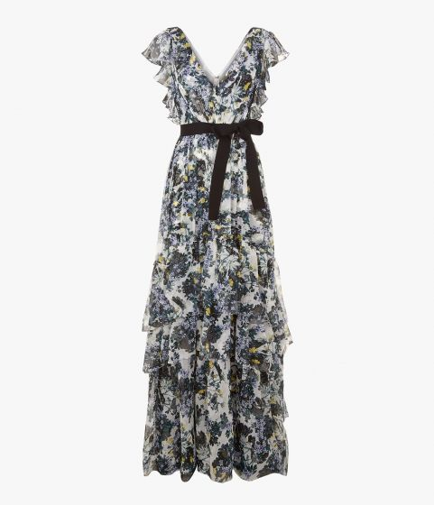
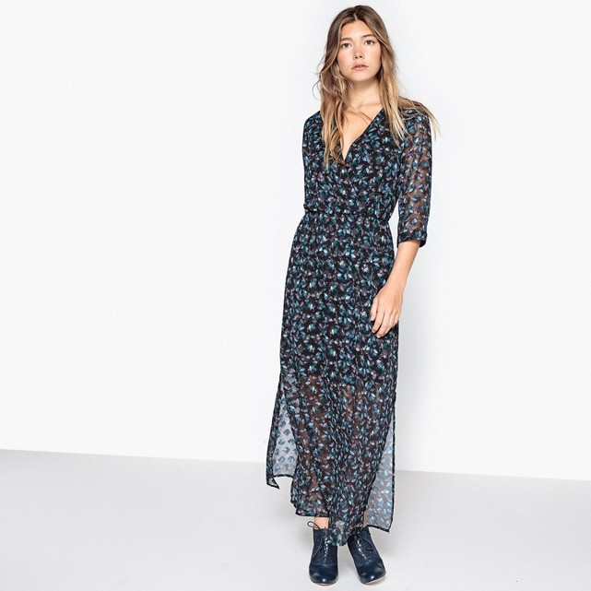
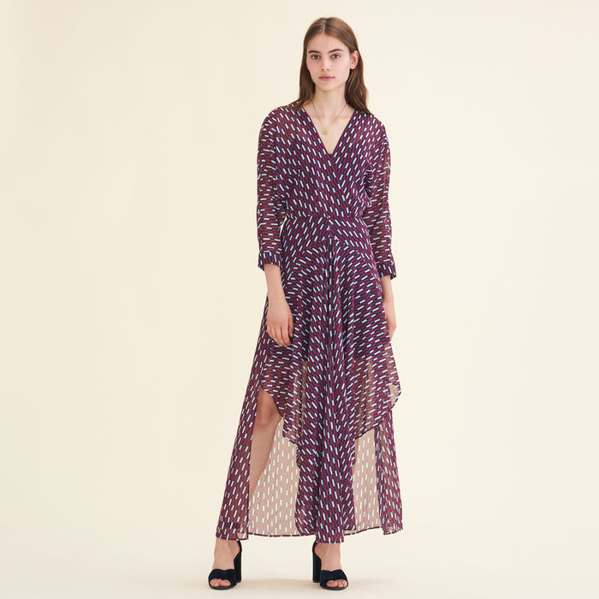
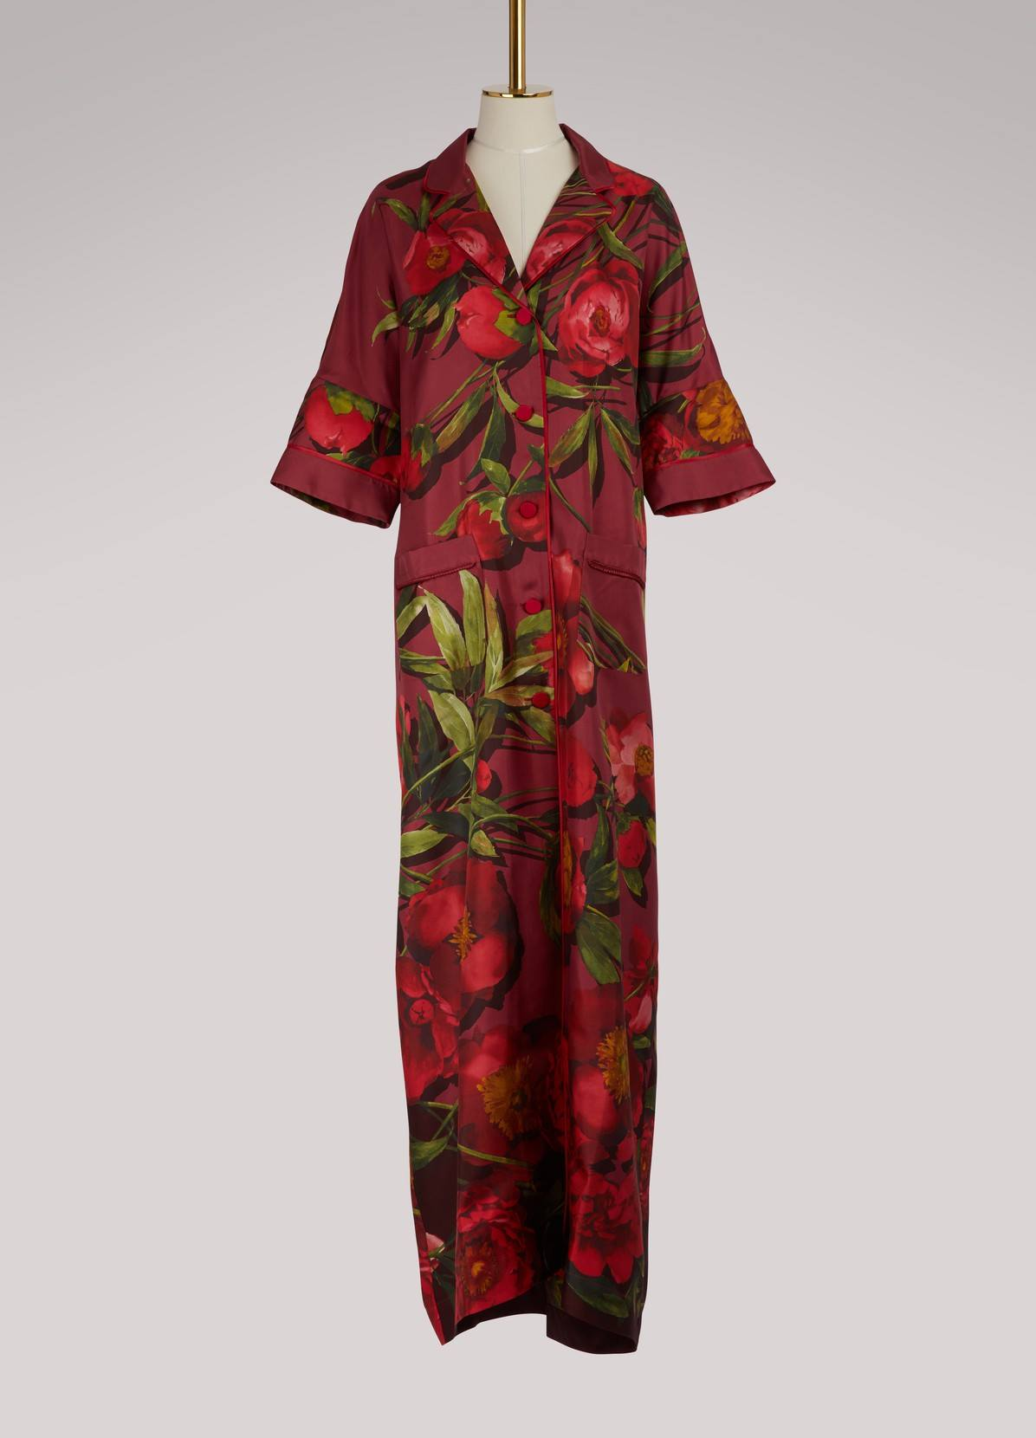
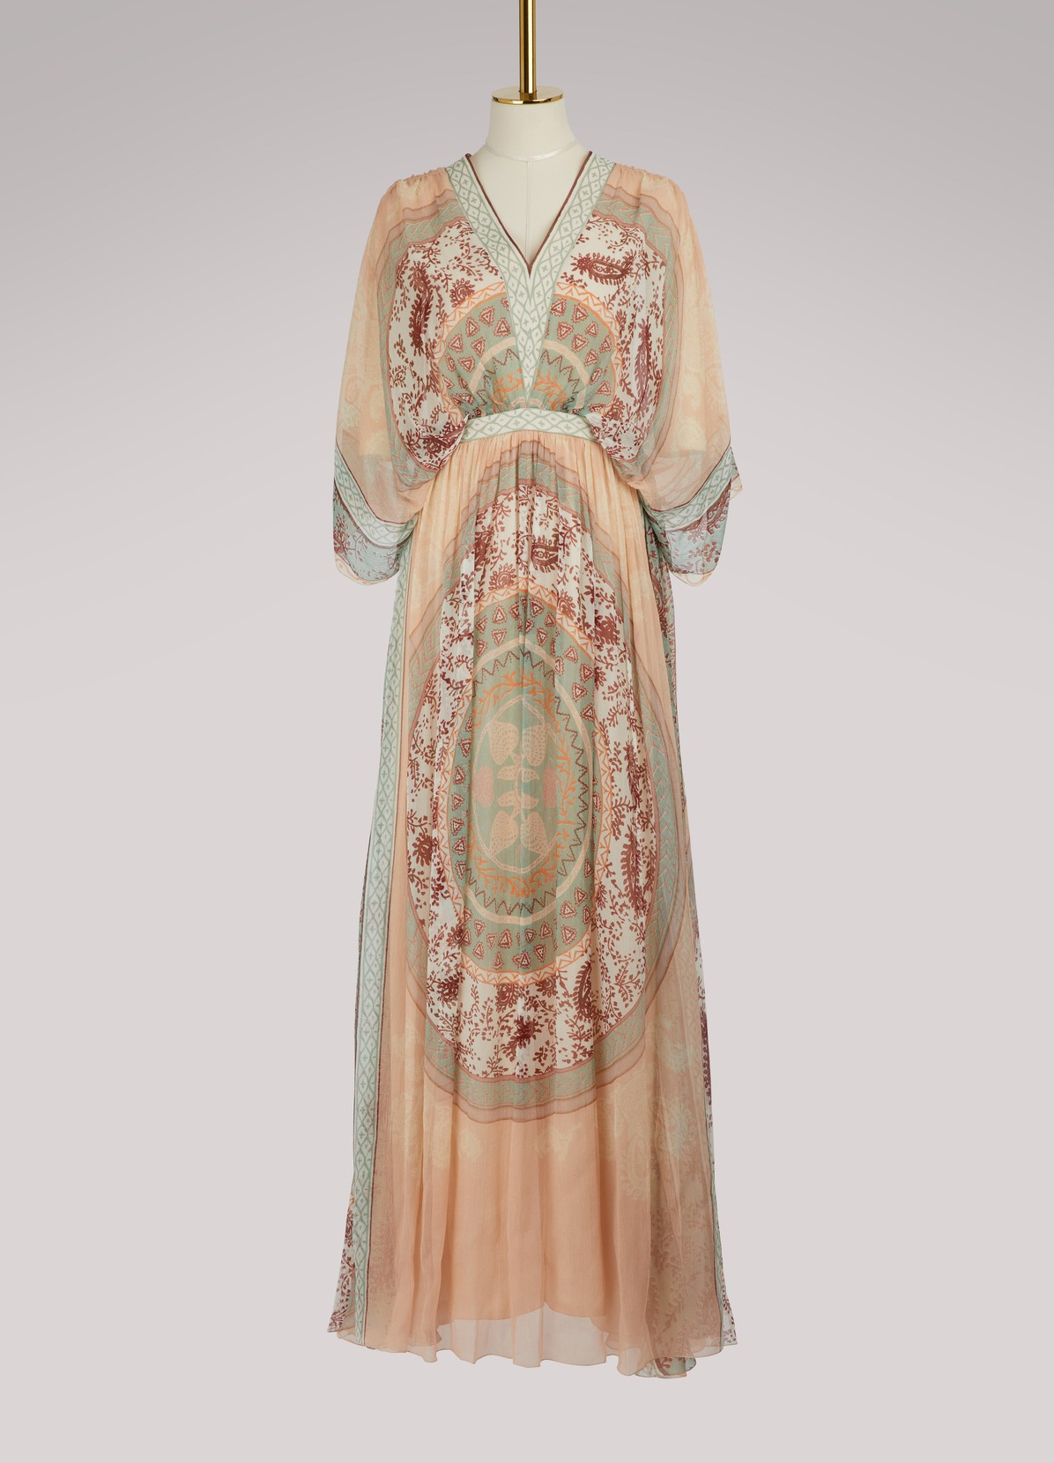
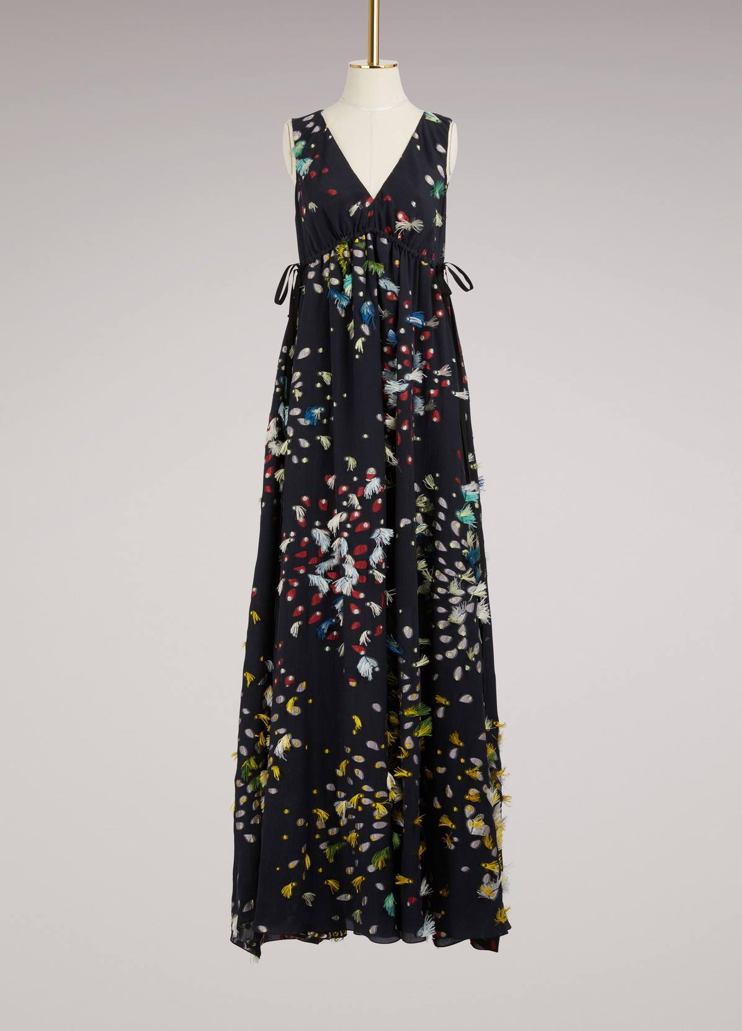
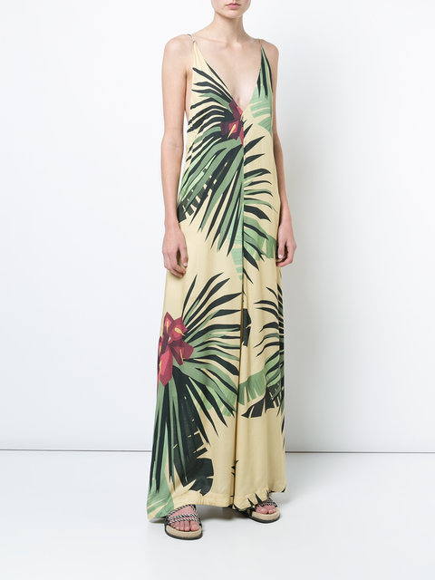
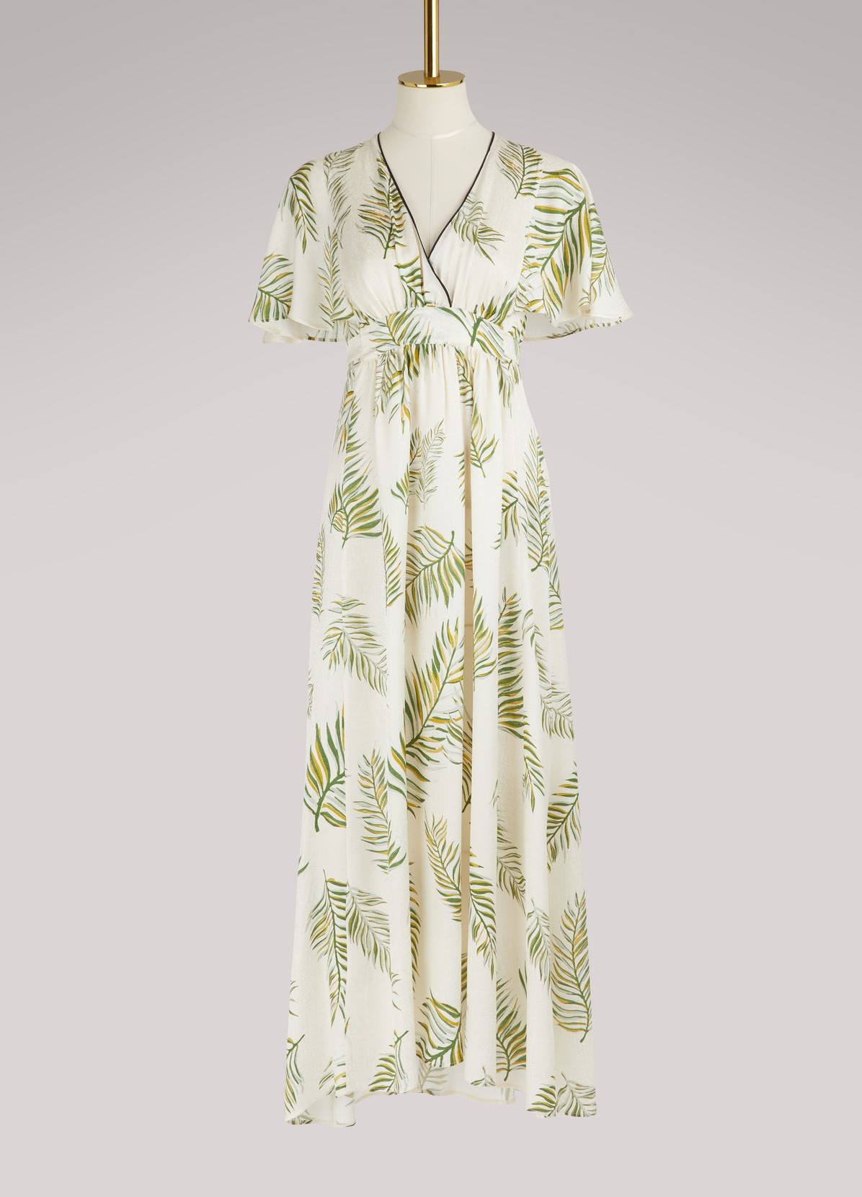
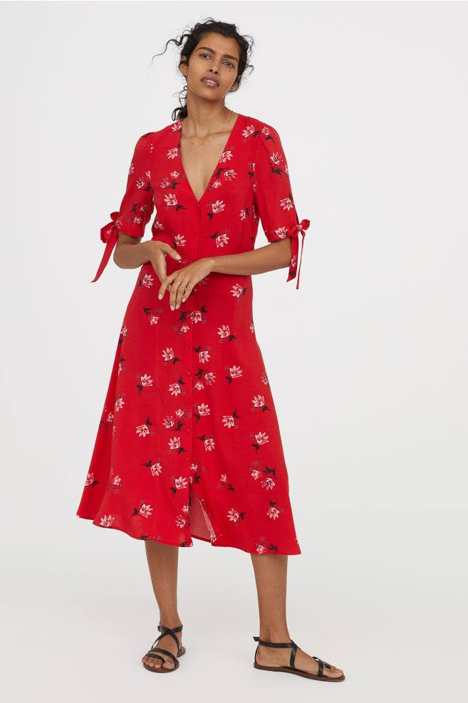
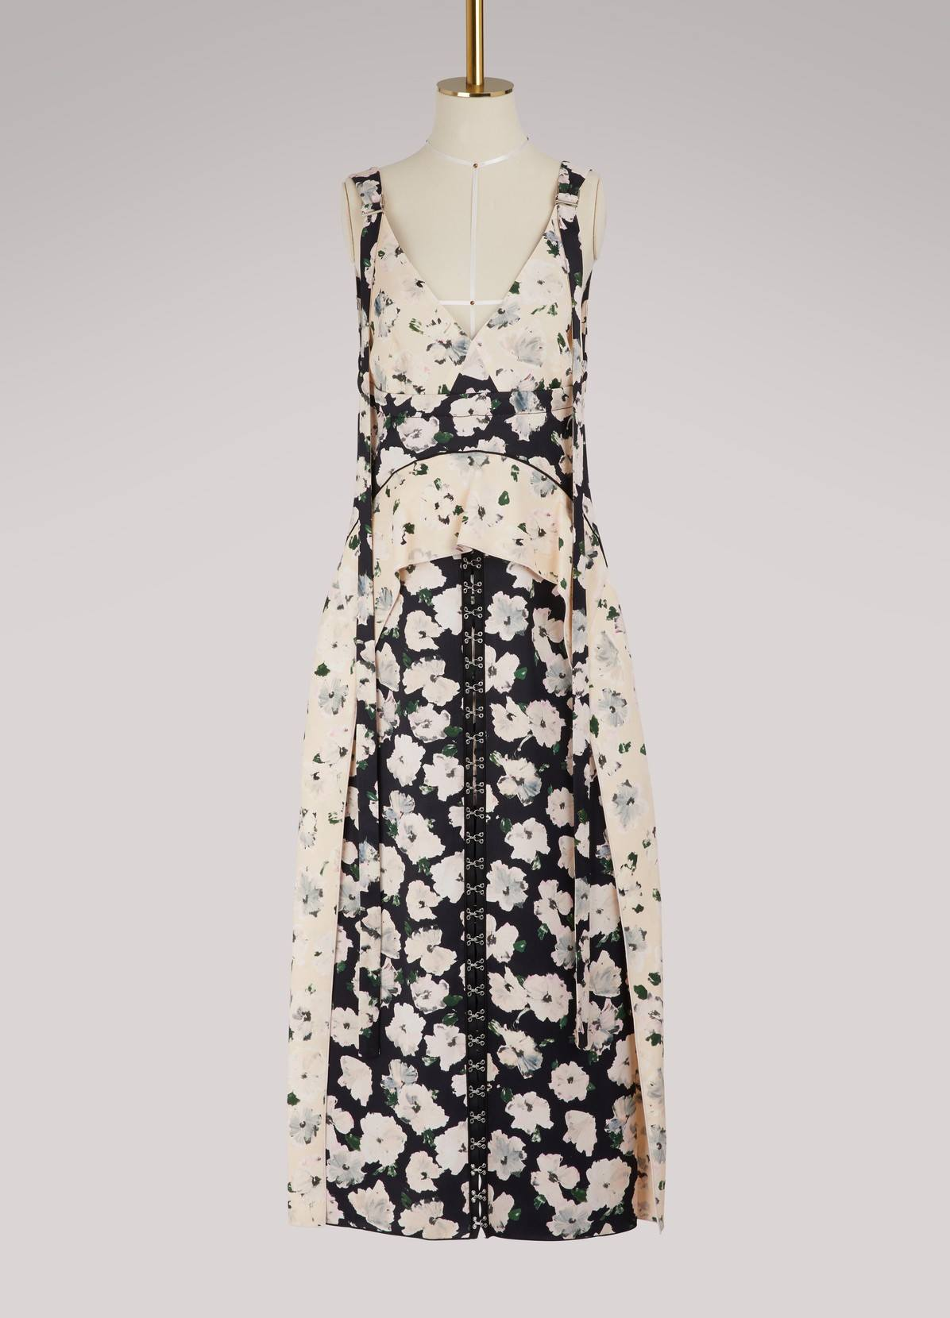
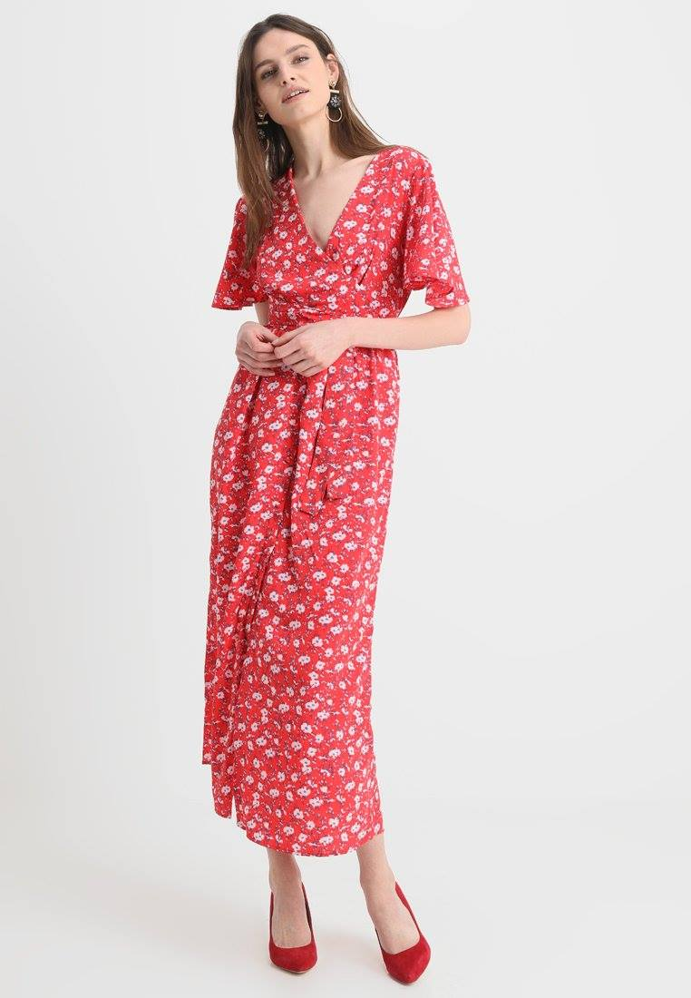
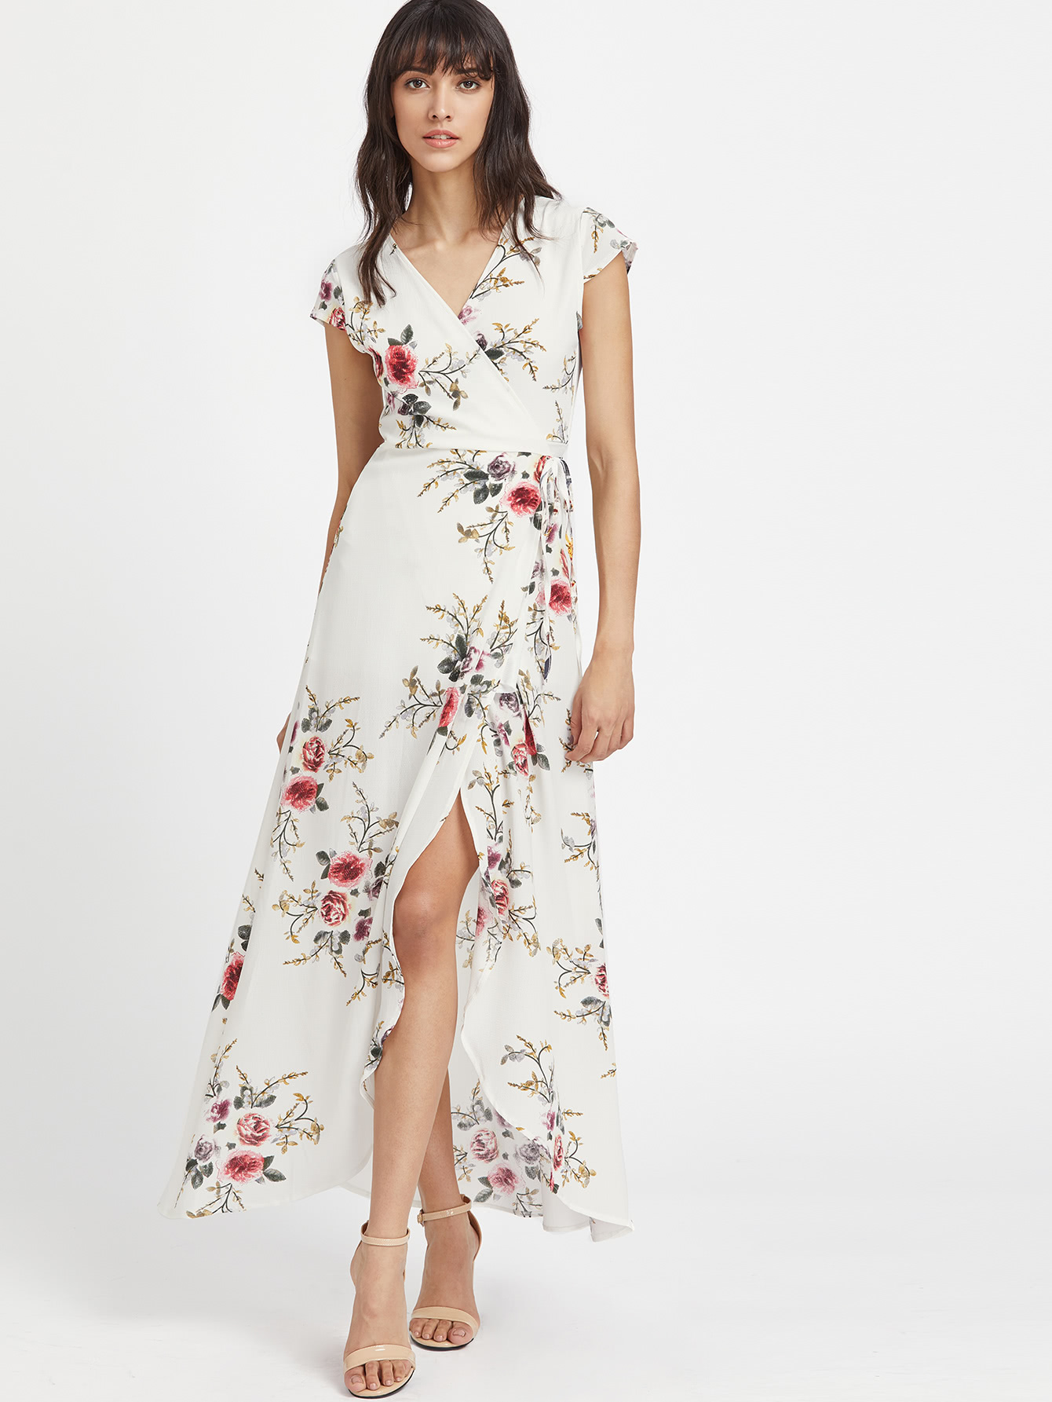
H Y P E

Slide 12
H Y P E
Maje
Tailles
M
147,5€
Trouver un Magasin
Trouver en ligne

Slide 13
H Y P E
Description
Robe longue de coupe fluide, travaillée dans un tissu aux motifs graphiques. Décolleté V croisé et manches longues chauve-souris. Modèle terminé par un zip invisible au dos.
Photographies Retouchées
Matières
Tissu Principal : 100% Polyester Doublure Principale : 100% Coton
Maje
Tailles
M
147,5€
Trouver un Magasin
Trouver en ligne

Slide 14
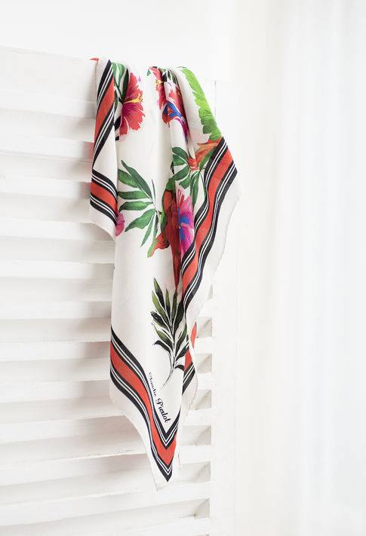
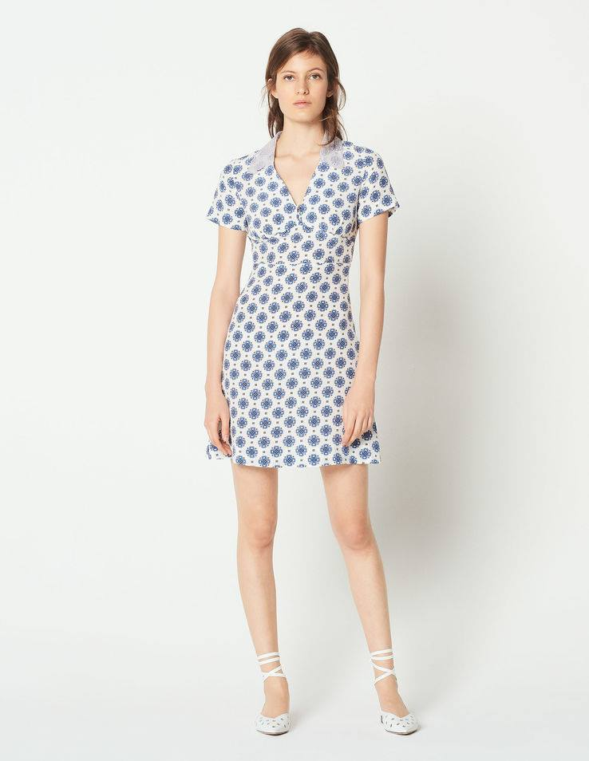
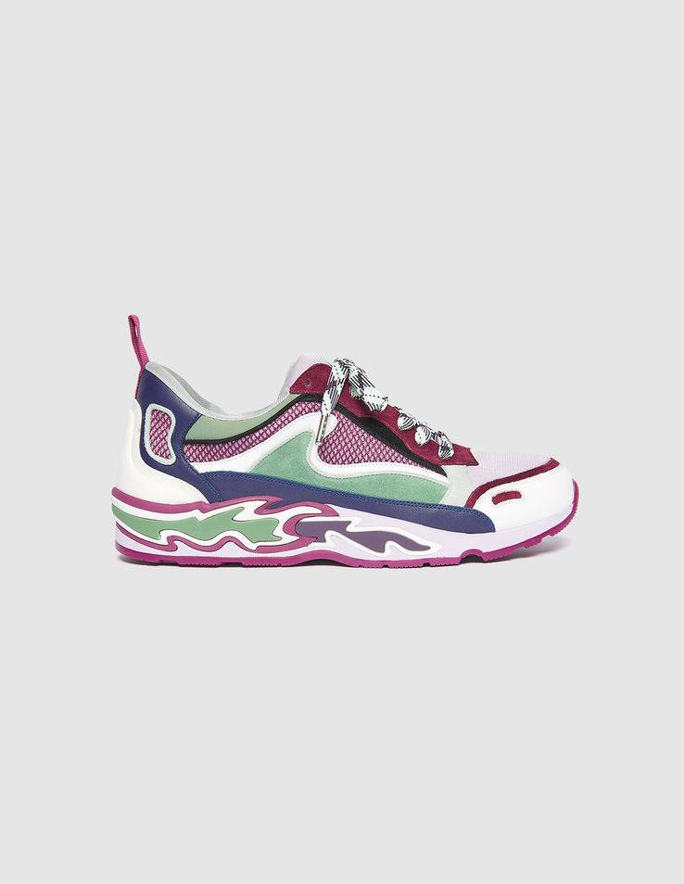
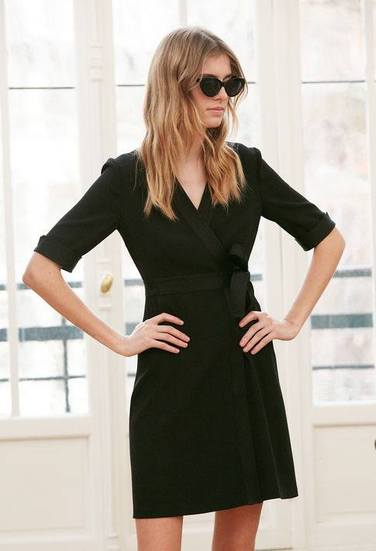
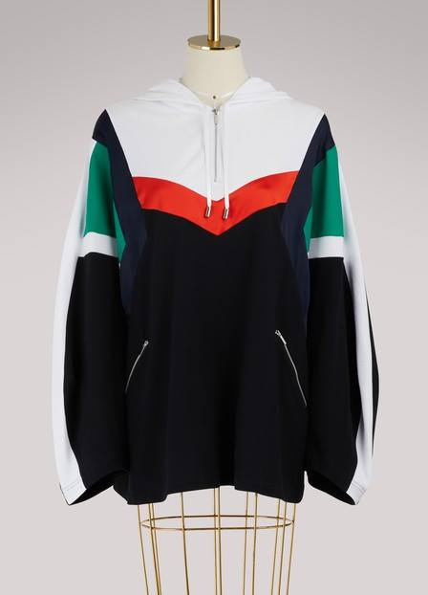
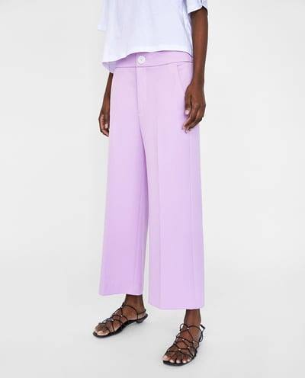
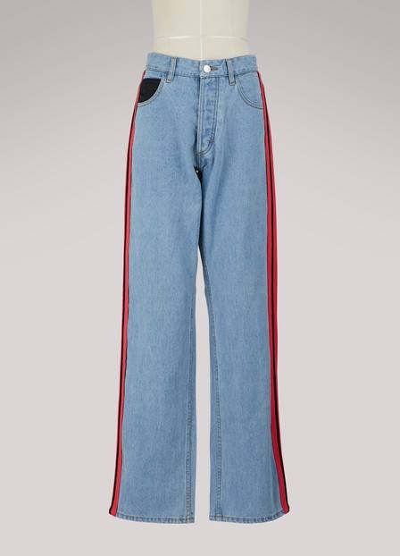
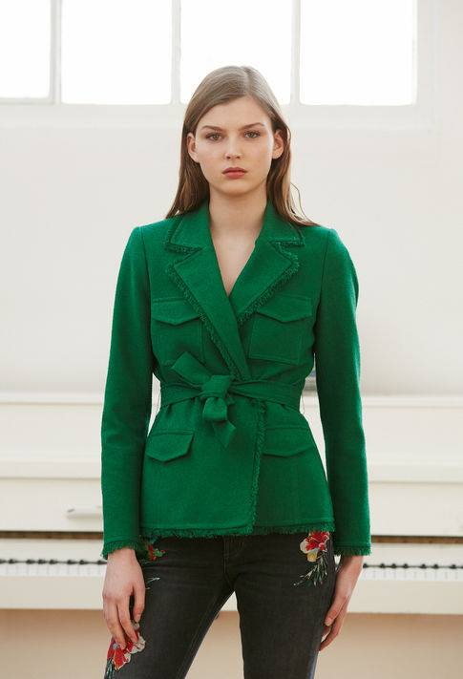
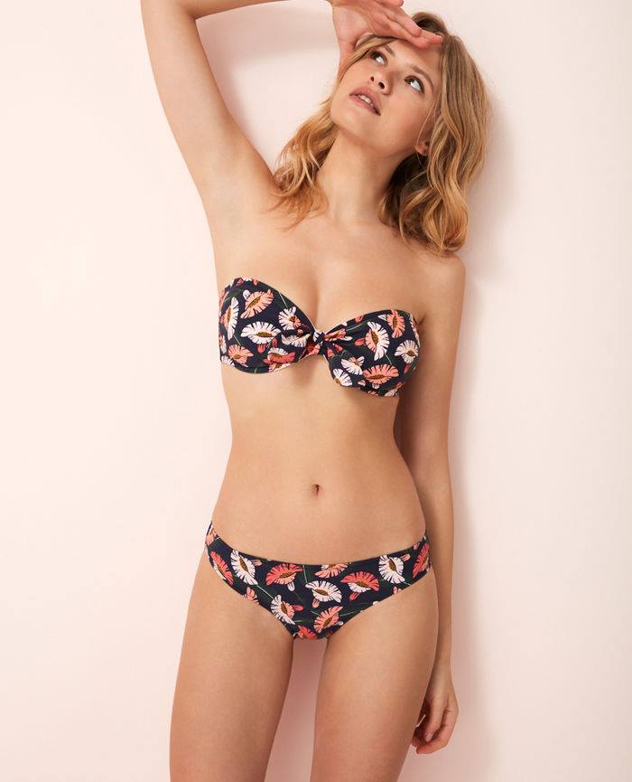
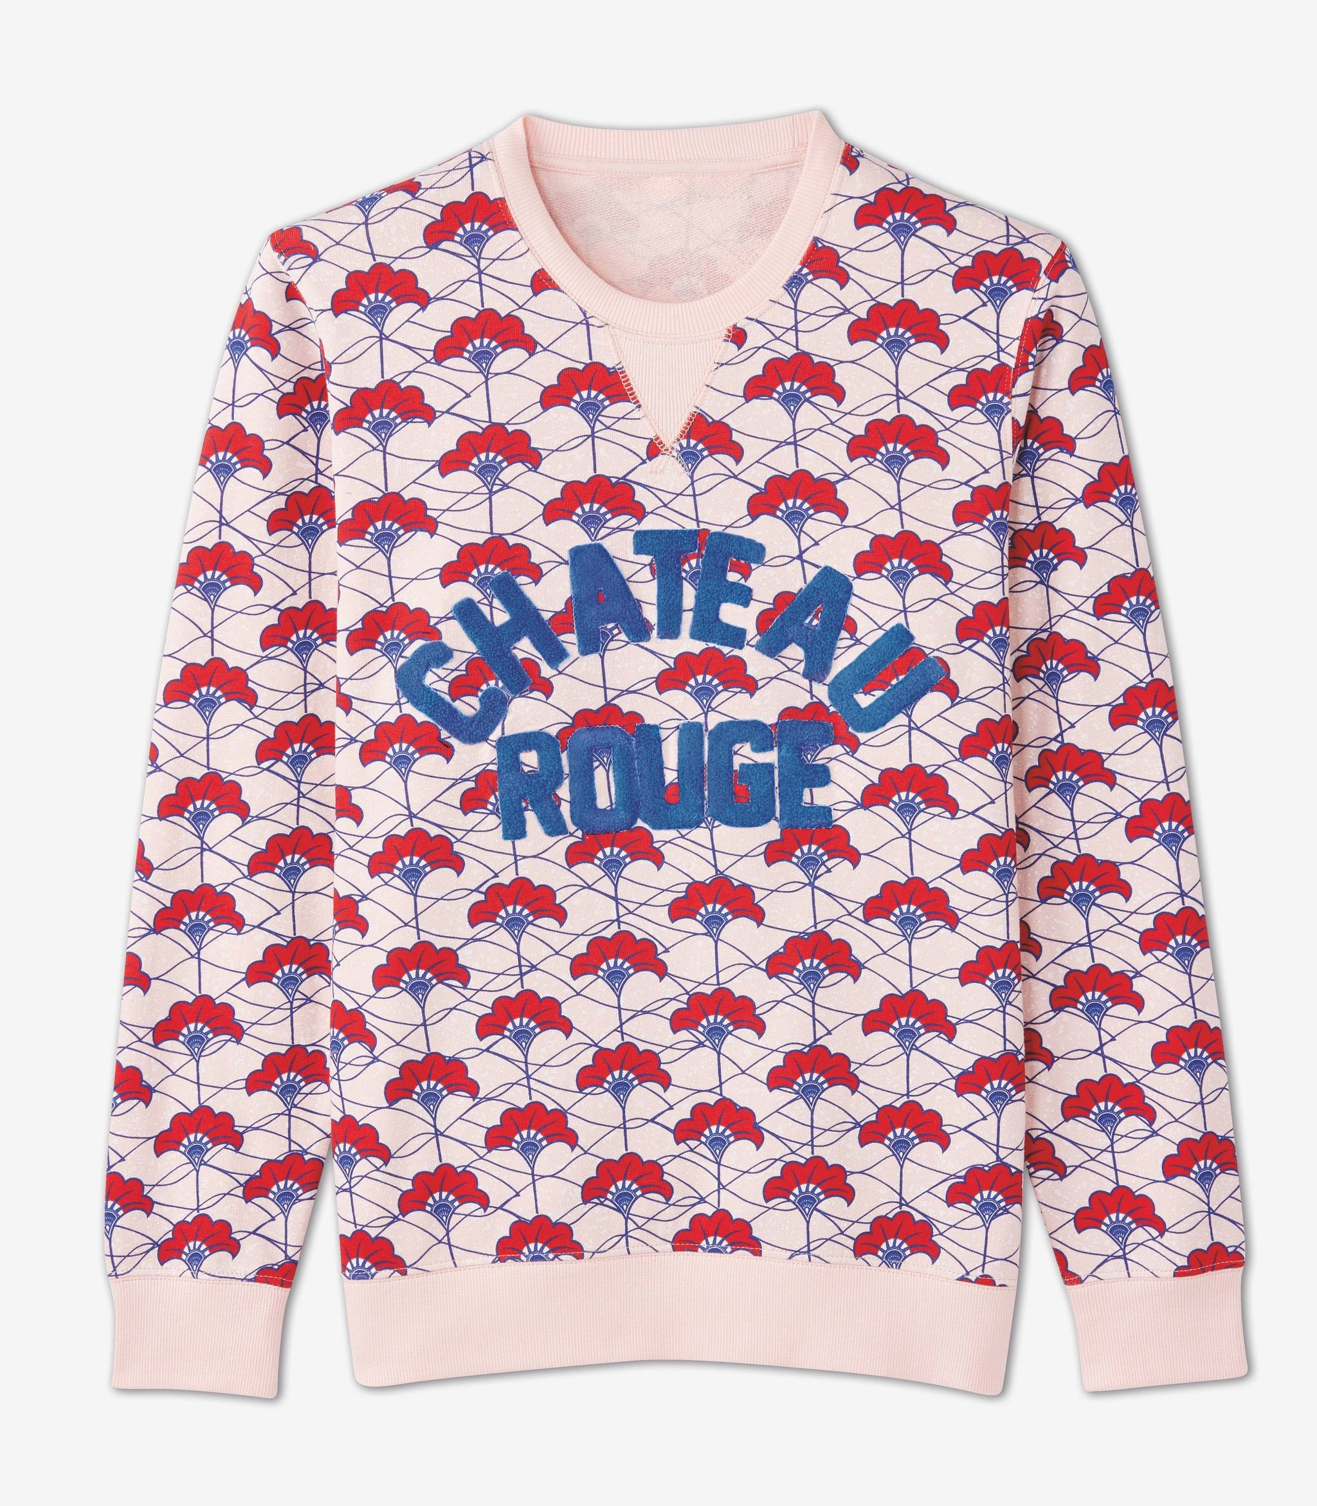
H Y P E
Mes
Favoris

Slide 15
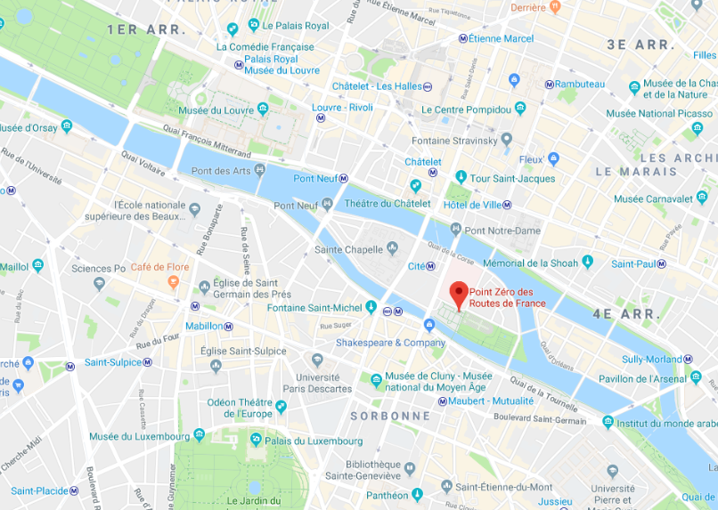
H Y P E
Les magasins les plus proches

Slide 16
H Y P E
Les magasins les plus proches
49 rue Vieille Du Temple, 75004
Il reste 2 article dans votre taille
01 42 74 63 77
Voir dans Plans

Slide 17
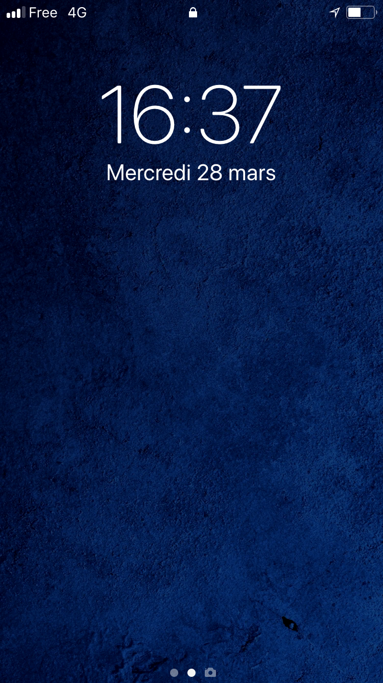


H Y P E
Il y a 24 mn
H Y P E
Votre Robe Longue à Fleurs Maje est en
promotion

Slide 18
H Y P E
Il y a 10 mn
H Y P E
Attention: votre pantalon Zara favori est
bientôt en rupture de stock
H Y P E
Il y a 34 mn
H Y P E
Votre Robe Longue à Fleurs Maje est en
promotion

